Slide 1


Don‘t kill me
Sebastian – Data Scientist
Sven – Biologe
Steven – Raumfahrtphysiker
Julian – Ingenieur der Medientechnik
Stefan – Politikwissenschaftler
Was mich nicht umbringt, kauf ich ein!
Team: Sebastian, Sven, Steven, Julian, Stefan

Slide 2
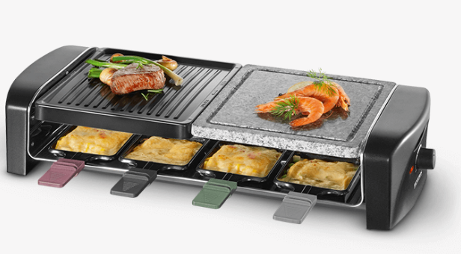
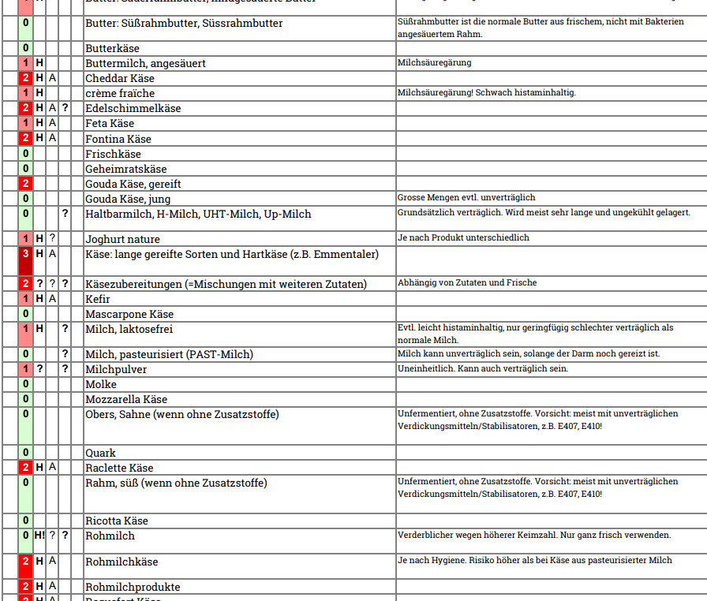
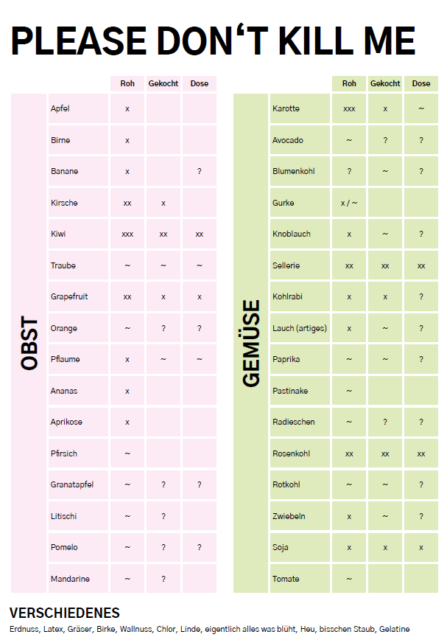
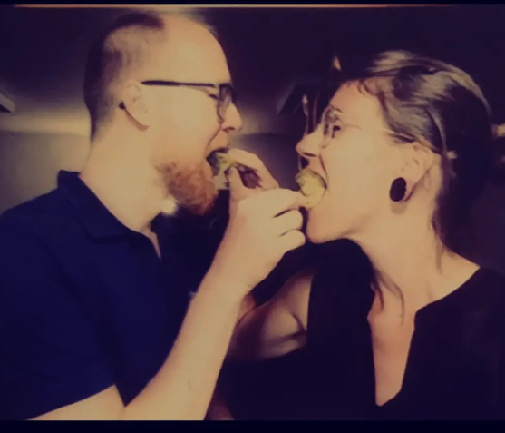

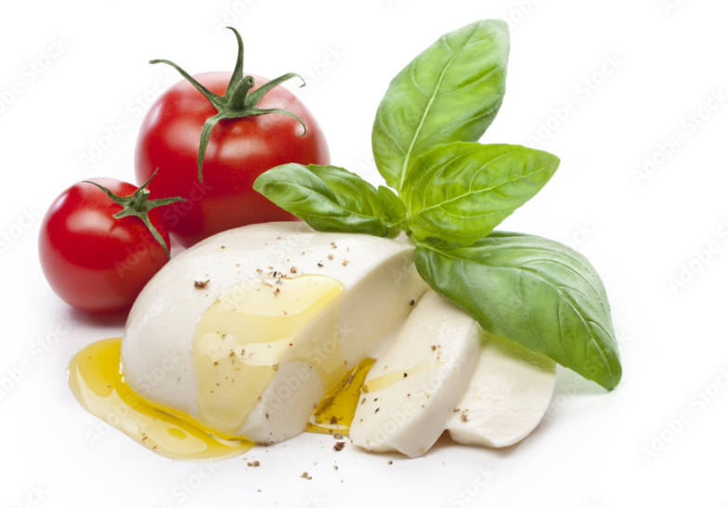
Problem

Slide 3

Don‘t kill me Software
Produkt wird eingescannt
Inhaltsstoffe werden in Datenbank identifiziert
Profilabgleich
Einteilung nach Ampelsystem

Slide 4



Problemlösung
kauft Produkte, die für ihn unschädlich sind
entdeckt neue Produkte
Kundenbindung
Marktanalyse

Slide 5
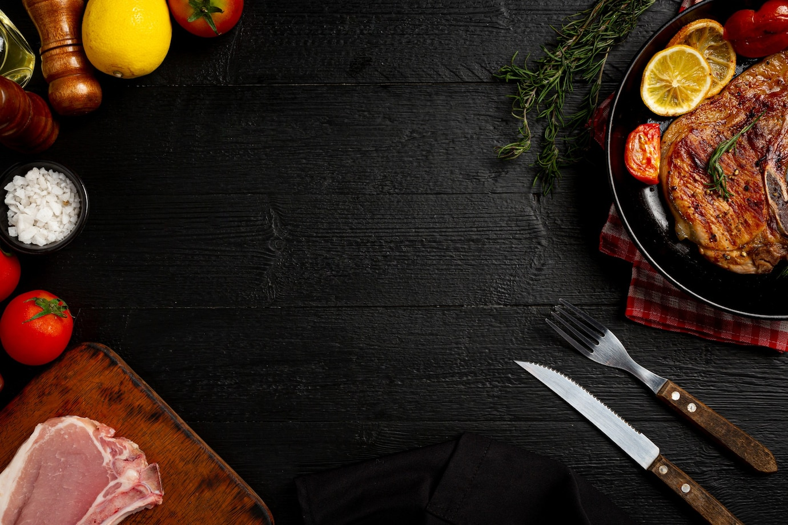
Business Modell
Kunde*innen
Einzelhandel mit Kundenapps (B2B)
Umsatz
Bereitstellung der Software-API zur Integration in die Apps
Rahmenvertrag
Reichweite
Jeder Lebensmitteleinzelhändler weltweit

Slide 6

Zukünftige Entwicklung
Unzählige Intoleranzen
Filterung nach spezifischer Ernährung (Vegan, Proteinreich etc.)
Alternative Identifizierungen (Objekterkennung, Einkaufswagen, etc.)

Slide 7


Fragen?

Slide 8

Bildquellen
Adobe Stock
Google
Flaticon
Eigene Bilder
Histaminunverträglichkeiten

